Slide 2
Utilisez cette présentation avec le “Plan de cours : Changement de comportement et CTED”
dans le Manuel du formateur pour la conservation et le traitement de l'eau à domicile (CTED)
Disponible sur resources.cawst.org

Slide 3
Changement de comportement et CTED
2018
Juin

Slide 4
Souvenez-vous…
Souvenez-vous d'un moment où vous vouliez modifier certaines habitudes. Qu'est-ce qui a facilité ou entravé le changement de votre comportement ?

Slide 5
Résultats d'apprentissage
Décrire les facteurs qui influent sur le changement de comportement
Créer des stratégies pour aider les familles tandis qu'elles adoptent une utilisation correcte, constante et continue de la CTED

Slide 6
Définissez ces termes
Comportement
Changement de comportement

Slide 7
Comportement
Notre manière de réagir à des événements internes et externes. Le comportement peut être décomposé en trois éléments (Smith & Strand, 2008) :
Une action observable...
Par une audience ciblée spécifique...
Dans des conditions spécifiques

Slide 8
Conditions spécifiques
Public cible
Après avoir déféqué dans la latrine familiale, les mères avec des enfants de moins de cinq ans
se lavent les mains avec de l'eau et du savon.
Action observable

Slide 9
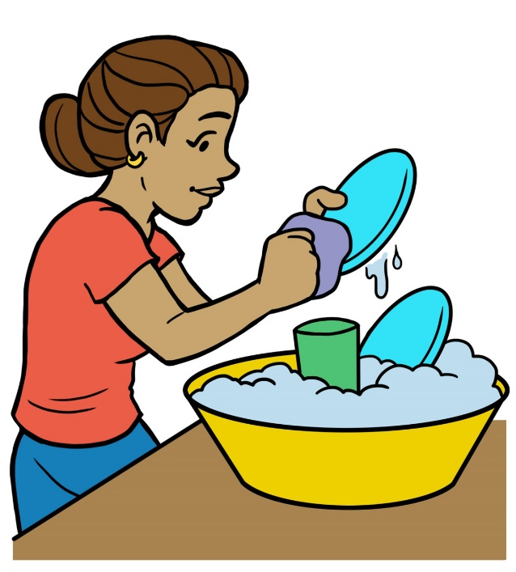
Changement de comportement
Quand une personne commence à changer son comportement et en fait une habitude qui se maintient au fil du temps
Notes:
Une habitude correspond à ce que l'on fait automatiquement sans vraiment y penser.

Slide 10
Citations associées au comportement et à la CTED Quels facteurs ont empêché le changement de comportement dans ces exemples ?

Slide 11
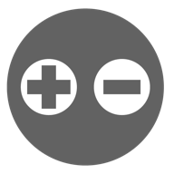
Facteurs qui influencent les comportements
Risque
Capacité
Attitude
Autorégulation
Norme
(Mosler, 2012)

Slide 12
Travail en groupe
Choisissez deux facteurs ou deux raisons pour lesquels une personne déciderait de ne pas adopter la CTED.
Réfléchissez aux moyens qu'une organisation responsable de la mise en œuvre d'un programme pourrait utiliser afin de lutter contre les facteurs ou les raisons spécifiques que vous avez choisis et de faciliter le changement de comportement.
Notez les idées au tableau.

Slide 13
Révision : Réflexion individuelle
Souvenez-vous de votre propre comportement (au début de ce cours), le comportement que vous vouliez changer.
Quelles catégories de RANAS influencent le plus ce comportement en ce qui vous concerne ?
Quel type de support serait le plus utile pour vous dans vos efforts pour modifier ce comportement ?

Slide 14
Références
Mosler, H.J. (2012). A systematic approach to behavior change interventions for the water and sanitation sector in developing countries: a conceptual model, a review, and a guideline. International Journal of Environmental Health Research, 22(5), 431–449. https://doi.org/10.1080/09603123.2011.650156
Smith, W. A., & Strand, J. (2008). Social marketing behavior: a practical resource for social change professionals. Academy for Educational Development.

